Slide 1
Денисова Надежда Владимировна учитель английского языка
Муниципальное бюджетное общеобразовательное учреждение«Средняя общеобразовательная школа №8»
Формирование коммуникативных навыков и умений младших школьников с применением современных педагогических технологий

Slide 2
Используемые технологии
Метод проектов
Обучение в малых группах сотрудничества
«Портфель ученика»
Ролевые игры проблемной направленности

Slide 4
Памятка для учащихся
Планируем свою деятельность при работе над проектом
Определите задачи работы для группы.
Определите задания, которые необходимо будет выполнить в связи с задачами.
Решите, кто, что будет делать; каждый выполняет свою часть общего задания.
Определите, в какой последовательности необходимо будет выполнить все задания.
Составьте план работы и решите, к какому сроку каждому нужно будет выполнить свое задание.
Обсудите, в какой форме нужно будет представить свою часть задания.
Выясните, где можно будет найти материал для своего задания, и определите «белые пятна» в имеющейся информации.
Определите, как вы оформите результаты своего проекта и как его лучше представить.

Slide 5
Технологии обучения
Обучение в сотрудничестве
  развитие интереса, мотивации
Метод проектов:
  постановка проблемы
участие в целеполагании
формулирование задач
распределение этапов работы, функции каждого
сбор информации и ее организация
  обсуждение
коррекция, дополнение
  подготовка к презентации
презентация
  активность субъекта учения
  интерактивность
  увеличение его самостоятельности
  достижение функциональной грамотности
Технологии обучения нацелены на:
  развитие рефлексии
  развитие креативности
  получение реального речевого продукта
  приращение знаний, навыков и умений
Работа с языковым портфелем (портфолио)
  приращение в духовной сфере школьников
Ролевые игры проблемной направленности:
  смена видов деятельности (чтение, говорение, письмо и т.д.)
чередование видов активности (интеллектуальной – эмоциональной – двигательной)
включение «разрядок»
  самореализацию и социализацию учащихся
  предотвращение перегрузки

Slide 6
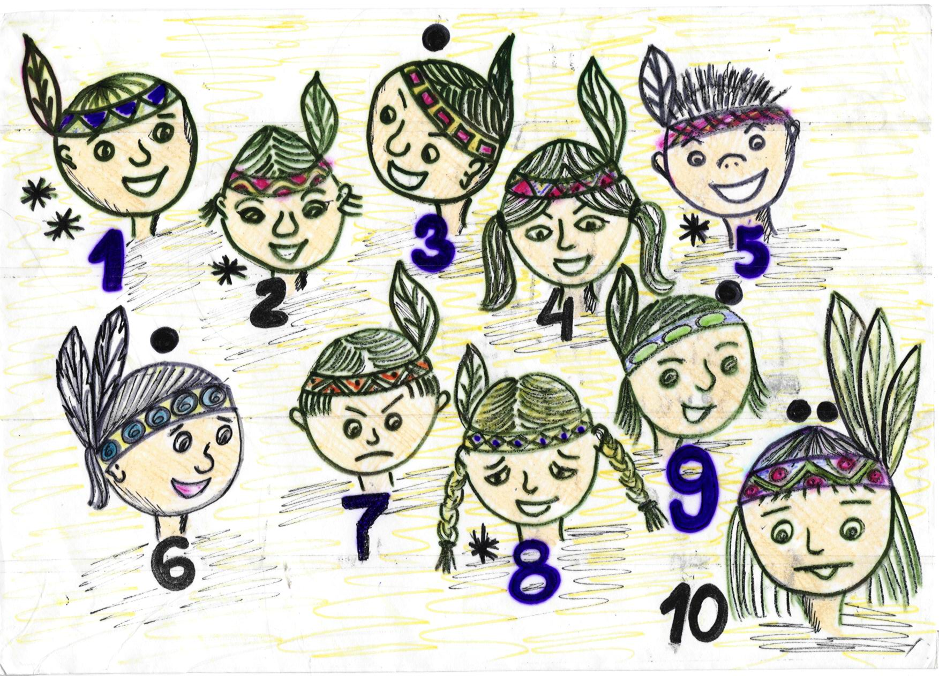

Slide 7

Расстановка учебных парт при обучении в малых группах сотрудничества

Slide 8
Структура «Портфеля ученика»
Титульная страница.
Содержание «портфеля ученика».
Краткая история успехов ученика по иностранному языку
Записи, доклады, домашние работы.
Контрольные, самостоятельные работы.
Тесты. Четыре различных теста по не менее, чем трем темам.
Групповой проект. Опишите детально групповой проект, в котором вы принимали участие.
Моё хобби
Оценка родителей/рецензента. Письменная рецензия родителей (на русском языке) или независимого рецензента (на иностранном языке).

Slide 9
Сравнительные показатели уровня сформированности коммуникативных навыков и умений

